Slide 1

 | 11 – 4 = 7
 | 13 – 5 = ?
 | 12 – 3 = ?
 | 14 – 8 = ?
8
9
6

Slide 2
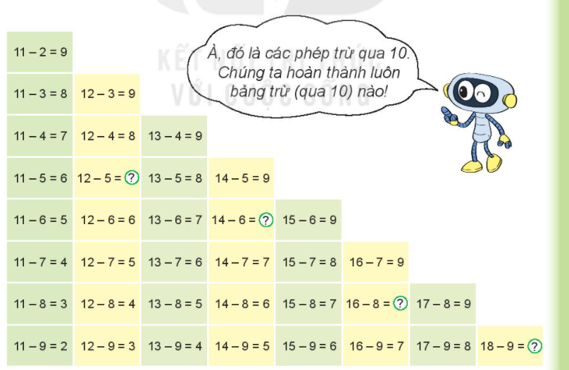
7
8
8
9

Slide 4
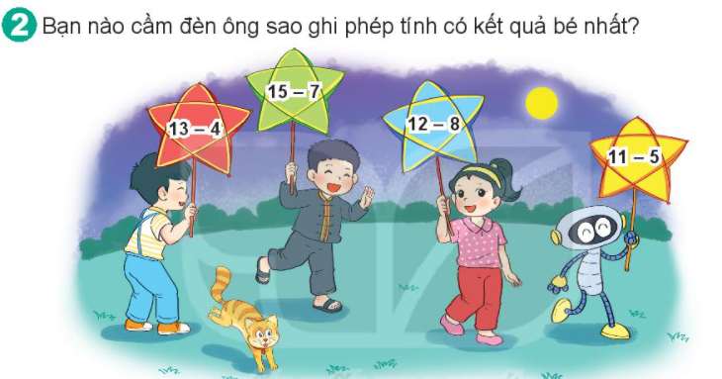
= 8
= 9
= 4
= 6

Slide 5
